Slide 1
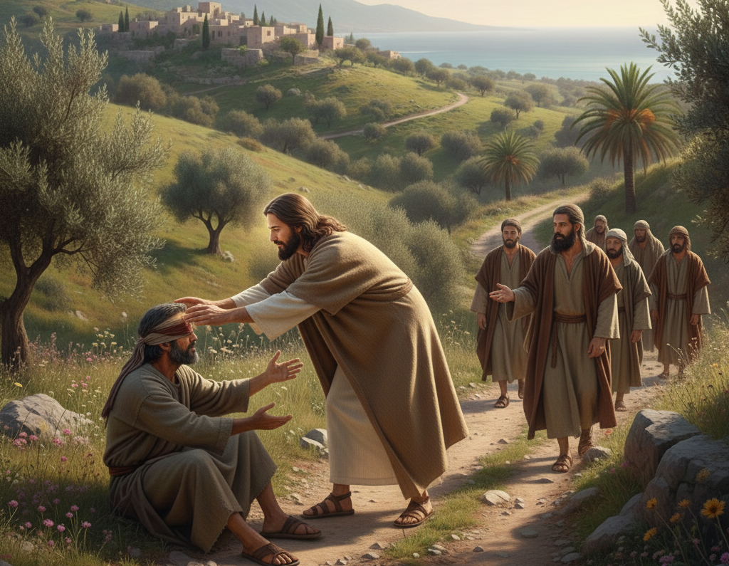

Ir-Raba’ Ħadd tar-Randan
Sena A
Novena Sannat
2 Jum
Novena tal-Milied
15-23 ta’ Diċembru 2023
6.00pm
Parroċċa S. Margerita
Fr. Martin

Slide 2

Fl-isem tal-Missier, u tal-Iben,
u tal-Ispirtu s-Santu
Ammen
Il-grazzja ta’ Sidna Ġesù Kristu,
l-imħabba ta’ Alla l-Missier u
l-għaqda fl-Ispirtu s-Santu
jkunu magħkom ilkoll
U miegħek ukoll

Slide 3
Ejjew nagħrfu ħtijietna
biex nitħejjew tajjeb ħalli niċċelebraw il-misteri qaddisa.

Slide 4
Ejjew nagħrfu ħtijietna
Nistqarr ’l Alla
li jista’ kollox,
u lilkom ħuti,
li jiena dnibt ħafna,

Slide 5
Ejjew nagħrfu ħtijietna
bil-ħsieb,
bil-kliem,
bl-għemil, u billi ħallejt dmirijieti.

Slide 6
Ejjew nagħrfu ħtijietna
ħtija tiegħi,
ħtija tiegħi,
bl-ikbar
ħtija tiegħi.

Slide 7
Ejjew nagħrfu ħtijietna
Għalhekk nitlob
lill-imqaddsa
Marija dejjem Verġni,

Slide 8
Ejjew nagħrfu ħtijietna
lill-Anġli u ’l Qaddisin kollha, u lilkom, ħuti,

Slide 9
Ejjew nagħrfu ħtijietna
biex titolbu għalija lill-Mulej Alla tagħna.

Slide 10
Iħenn għalina Alla li jista’ kollox,
jaħfrilna dnubietna,
u jwassalna għall-ħajja ta’ dejjem.
Ammen

Slide 11
Ejjew nagħrfu ħtijietna
Mulej ħniena.
Kristu ħniena.
Mulej ħniena.

Slide 12
Kolletta
Ammen

Slide 13
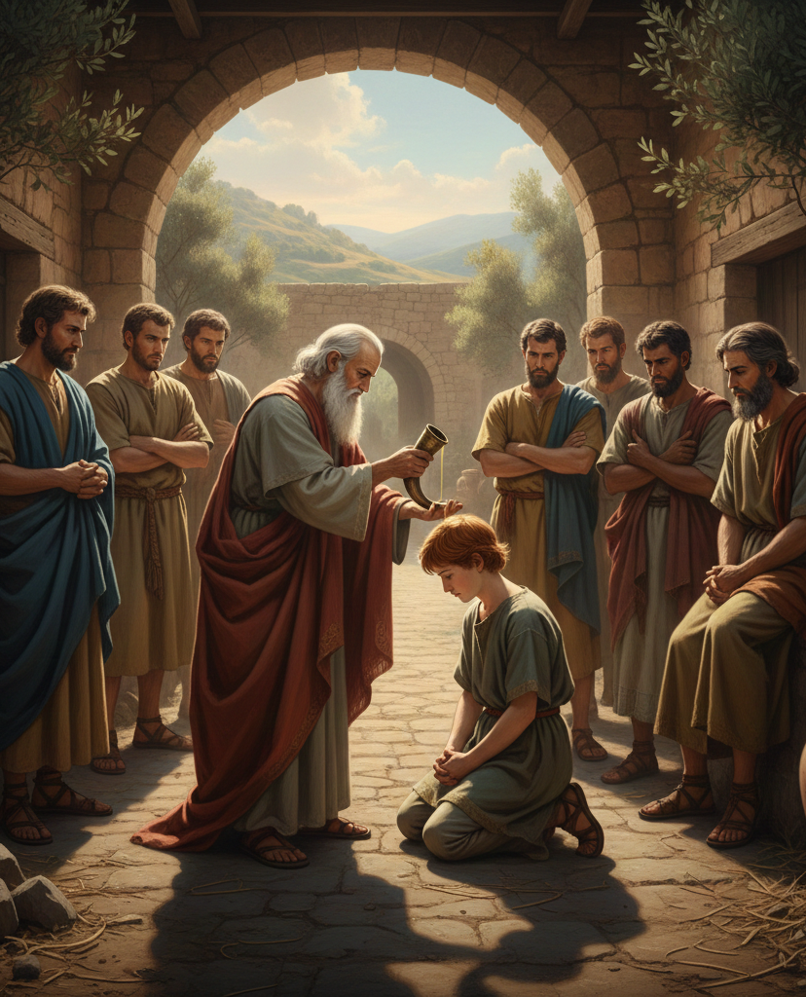
L-Ewwel Qari
Qari mill-Ewwel Ktieb ta’ Samwel

Slide 14
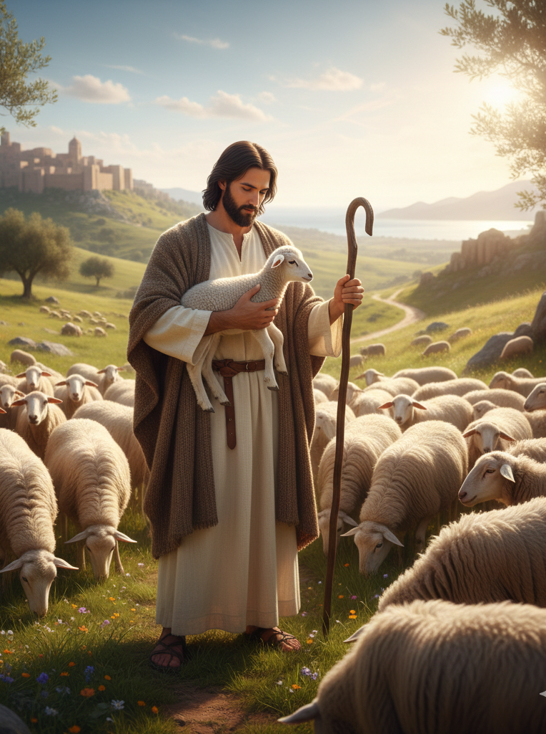
Salm
Responsorjali
Il-Mulej hu r-ragħaj tiegħi, xejn ma jonqosni.

Slide 15
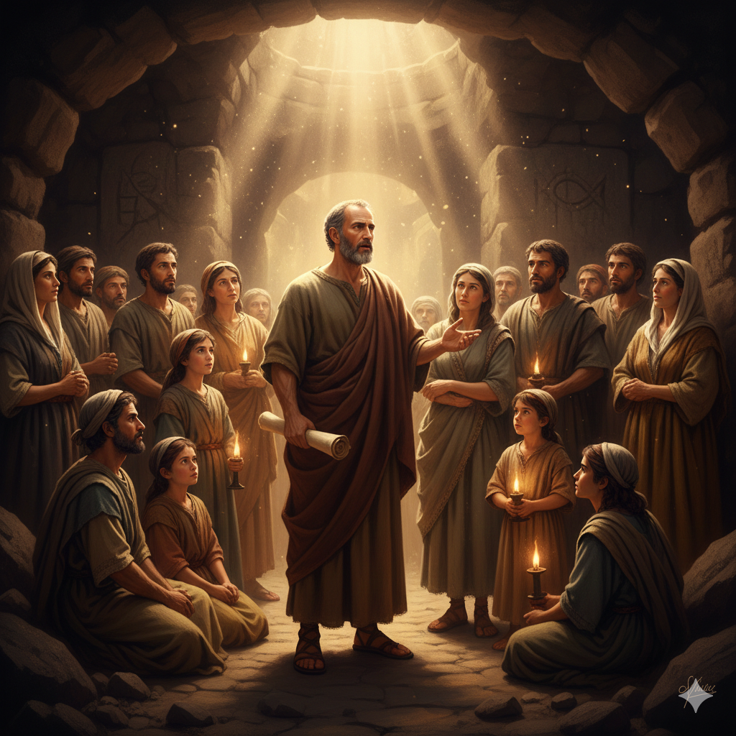
It-Tieni Qari
Qari mill-Ittra ta’ San Pawl Appostlu lill-Efesin

Slide 16
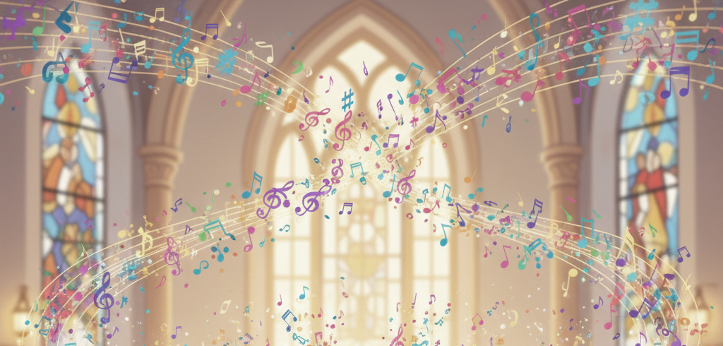
Kant
Glorja u tifħir lilek, Kristu!

Slide 17
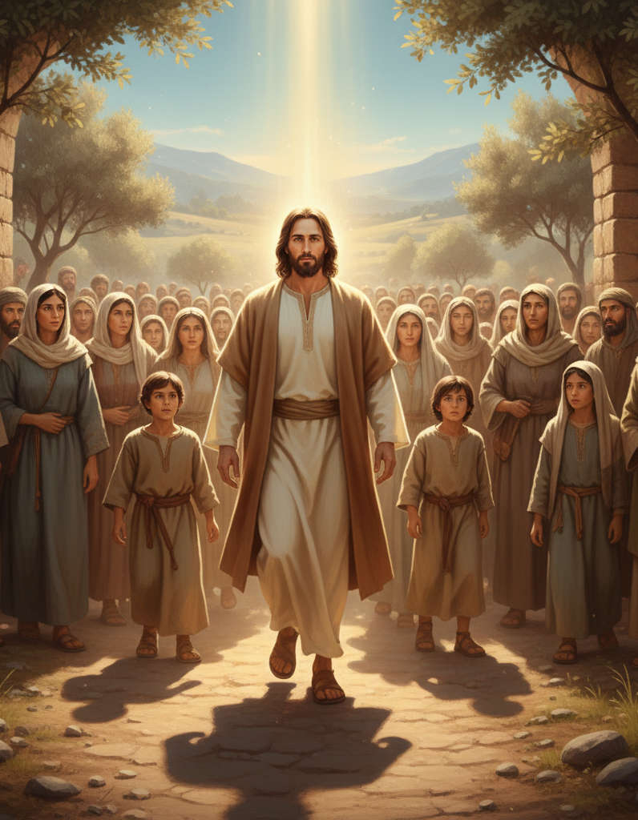
AKKLAMAZZJONI QABEL L-EVANĠELJU
Jiena d-dawl tad-dinja,
jgħid il-Mulej;
min jiġi warajja jkollu d-dawl tal-ħajja.

Slide 18
Kant
Glorja u tifħir lilek, Kristu!

Slide 19
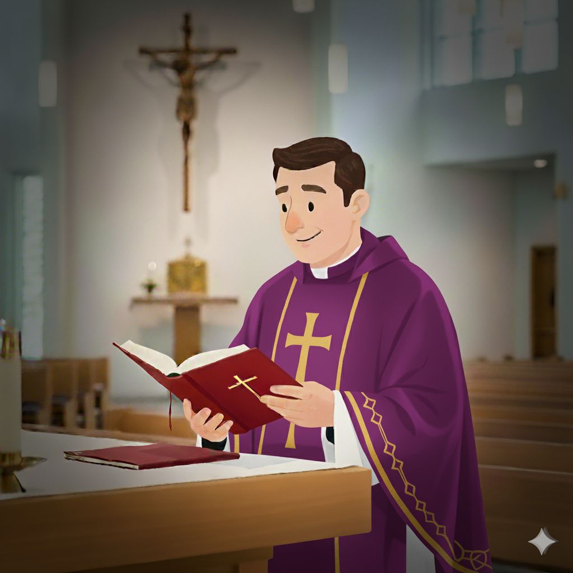
L-Evanġelju
Qari mill-Evanġelju skont San Ġwann

Slide 20
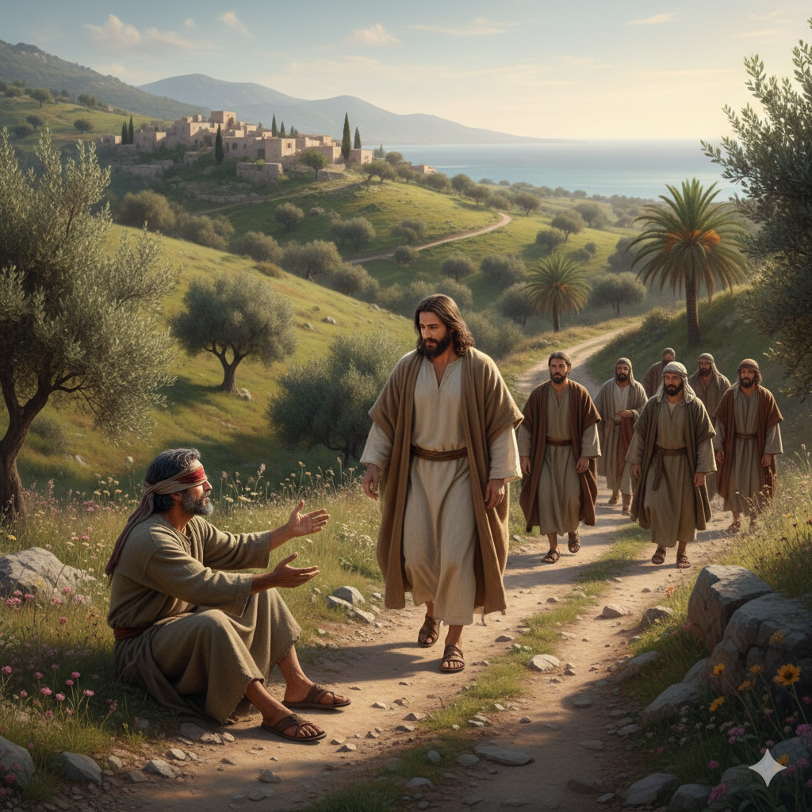
F’dak iż-żmien, kif kien għaddej, Ġesù lemaħ raġel agħma minn twelidu,

Slide 21
beżaq fl-art, għamel minnu qisu tajn, u dilek bih għajnejn ir-raġel agħma u qallu:

Slide 22
“Mur inħasel fil-menqgħa ta’ Silwam”. Din tfisser “il-Mibgħut”.

Slide 23
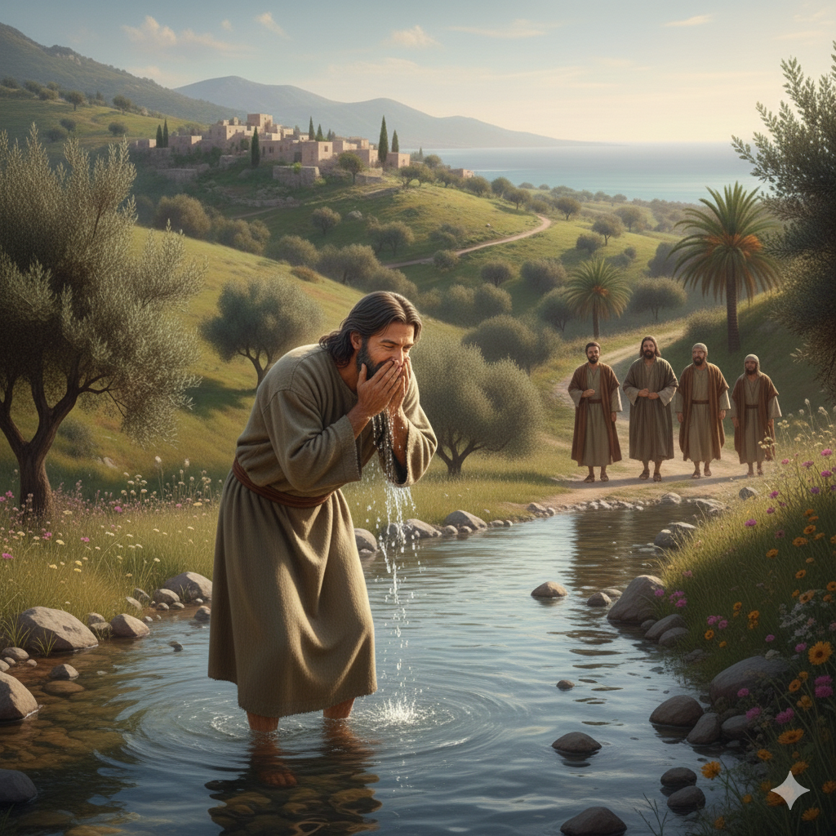
Mela dak mar, inħasel u ġie jara.

Slide 24
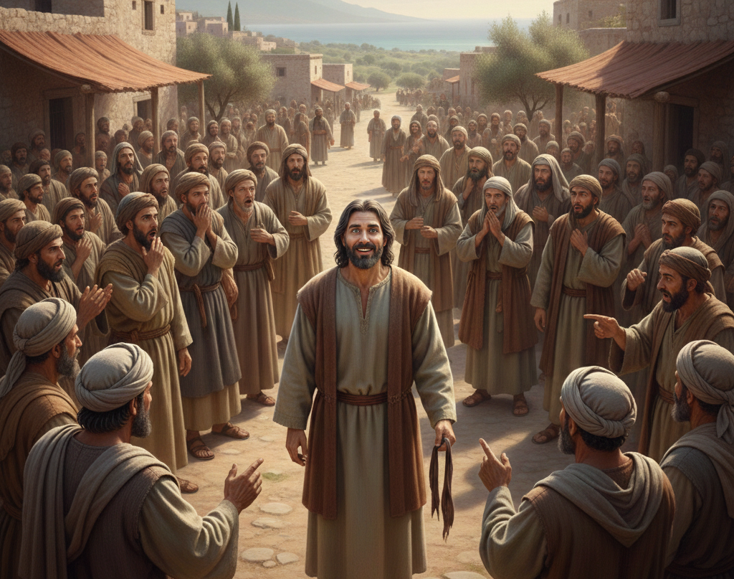
Il-ġirien u dawk li s-soltu kienu jarawh, għax hu kien tallab, qalu:

Slide 25
“Dan mhuwiex dak li kien joqgħod bilqiegħda jittallab?”. Xi wħud qalu: “Iva, hu”.

Slide 26
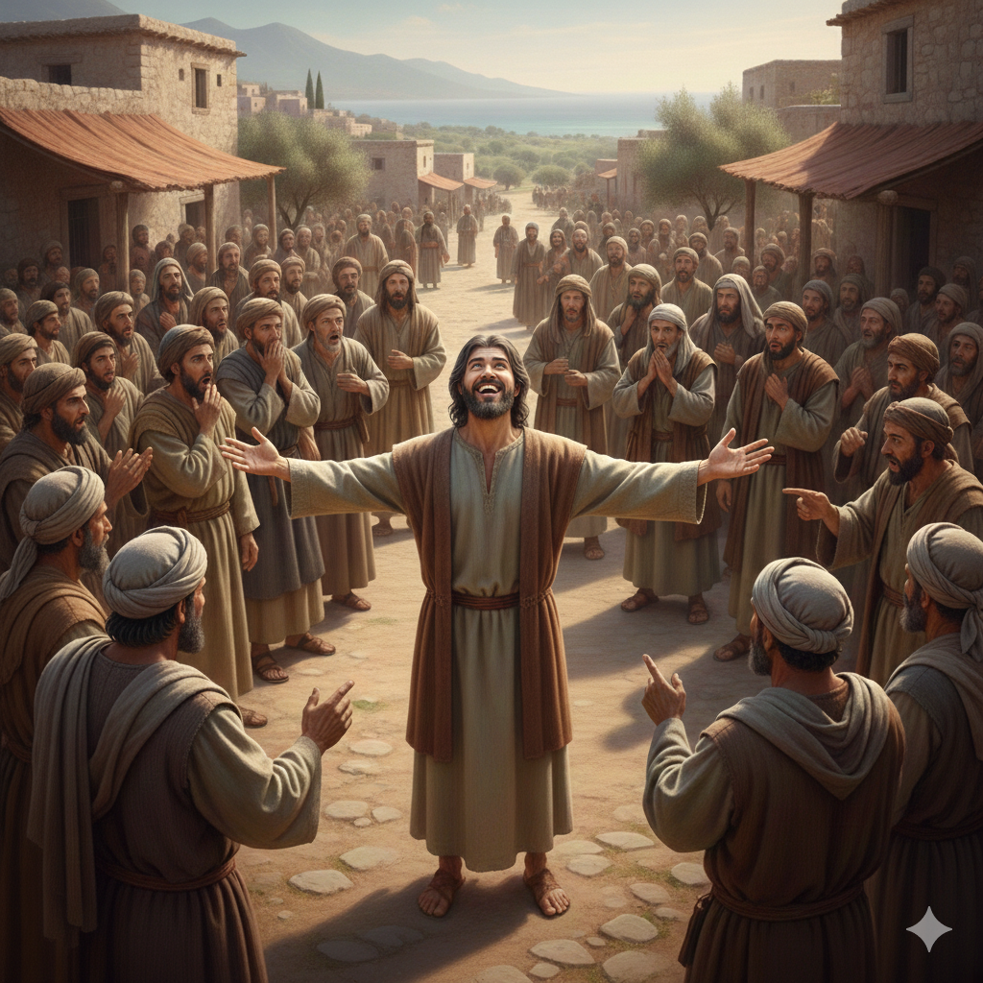
Oħrajn qalu: “Le, imma jixbhu”. Iżda hu qalilhom: “Jiena hu”.

Slide 27
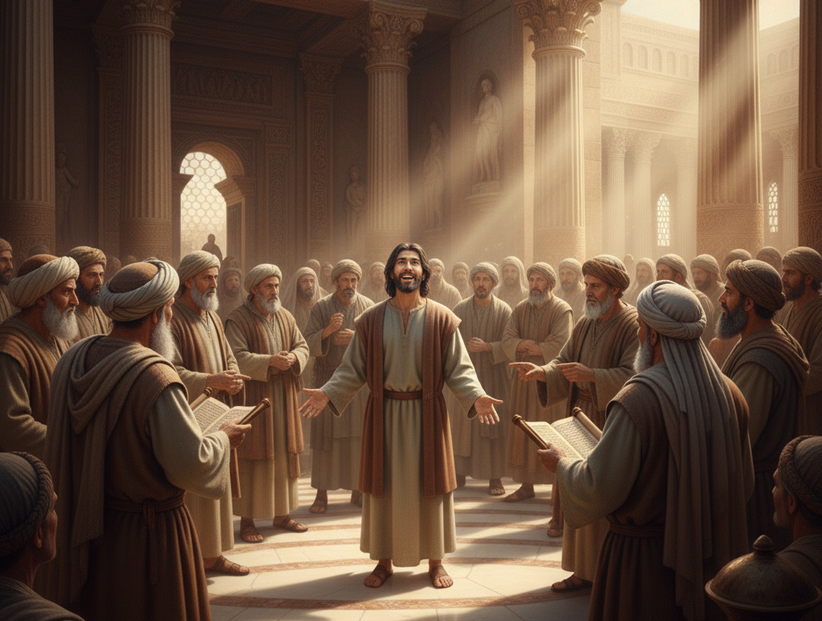
Lil dan il-bniedem li fl-imgħoddi kien agħma ħaduh għand il-Fariżej.

Slide 28
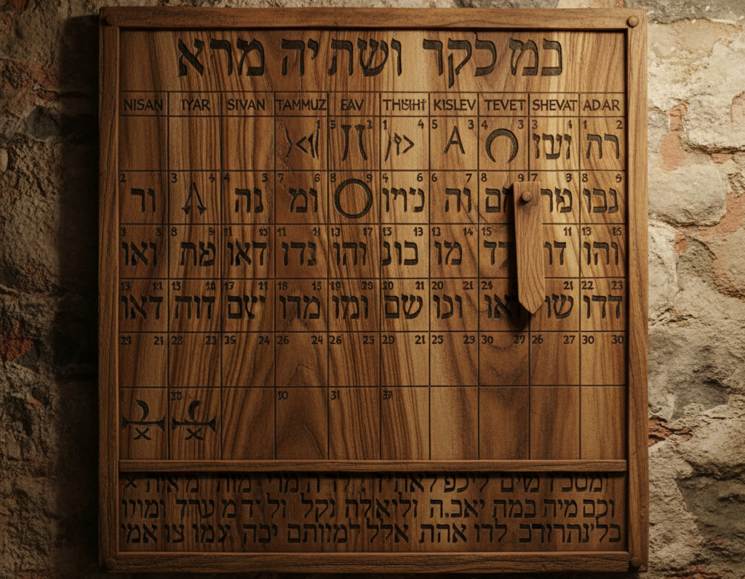
Issa dakinhar li Ġesù għamel it-tajn u fetaħ għajnejn l-agħma nzerta kien is-Sibt.

Slide 29
Il-Fariżej ukoll staqsew mill-ġdid lill-agħma kif sar jara. U hu qalilhom:

Slide 30
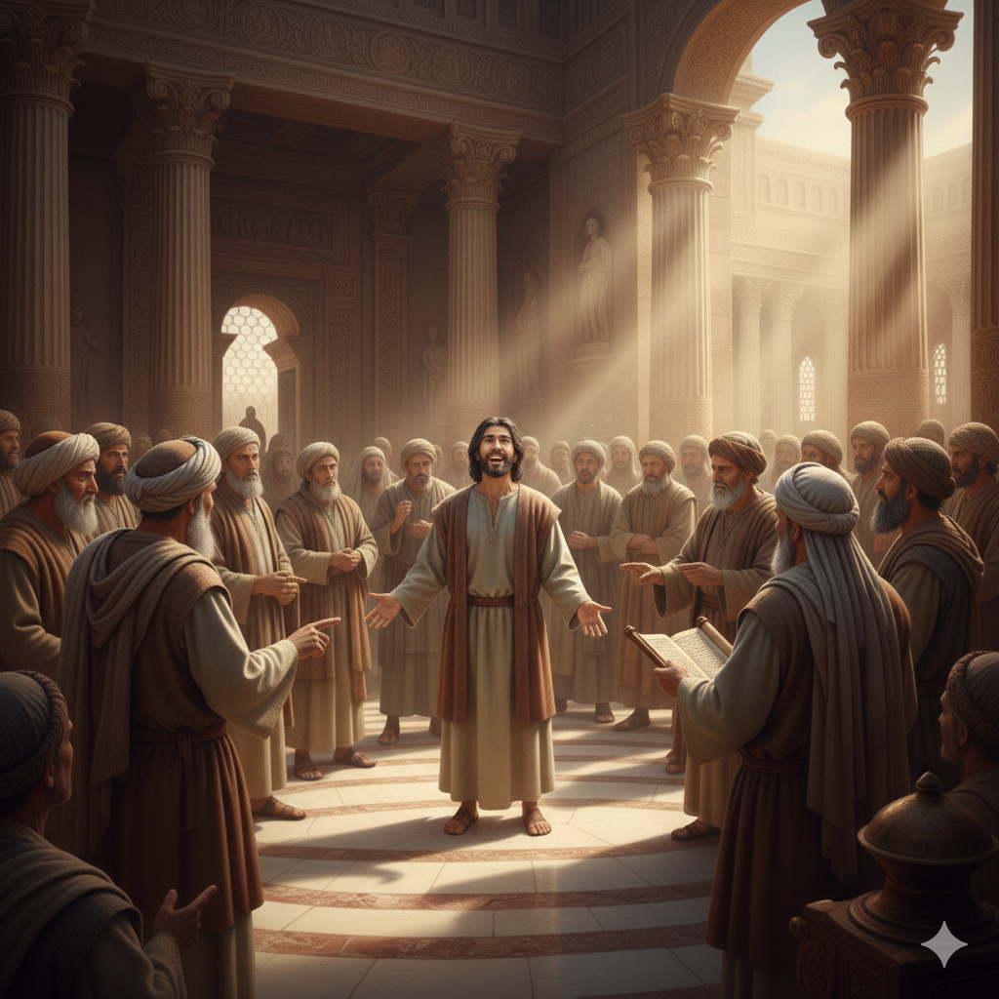
“Qegħedli ftit tajn fuq għajnejja, mort ninħasel, u issa qiegħed nara”.

Slide 31
Xi wħud mill-Fariżej qalu: “Dan il-bniedem mhuwiex ġej mingħand Alla,

Slide 32
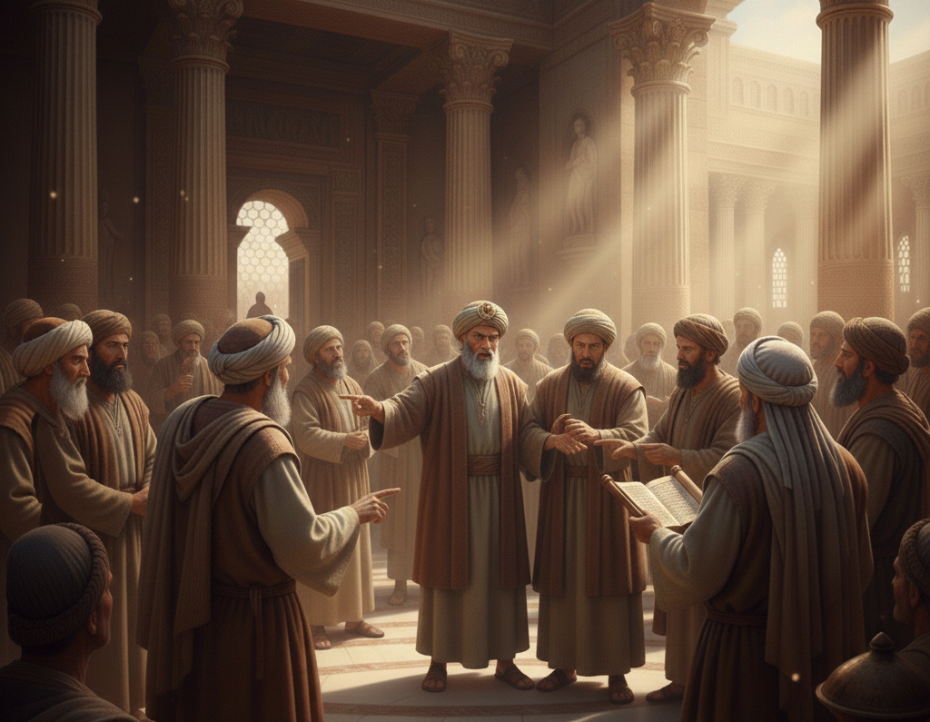
għax ma jħarisx is-Sibt”. Iżda oħrajn qalu:

Slide 33
“Kif jista’ wieħed midneb jagħmel sinjali bħal dawn?”. U ma qablux bejniethom.

Slide 34
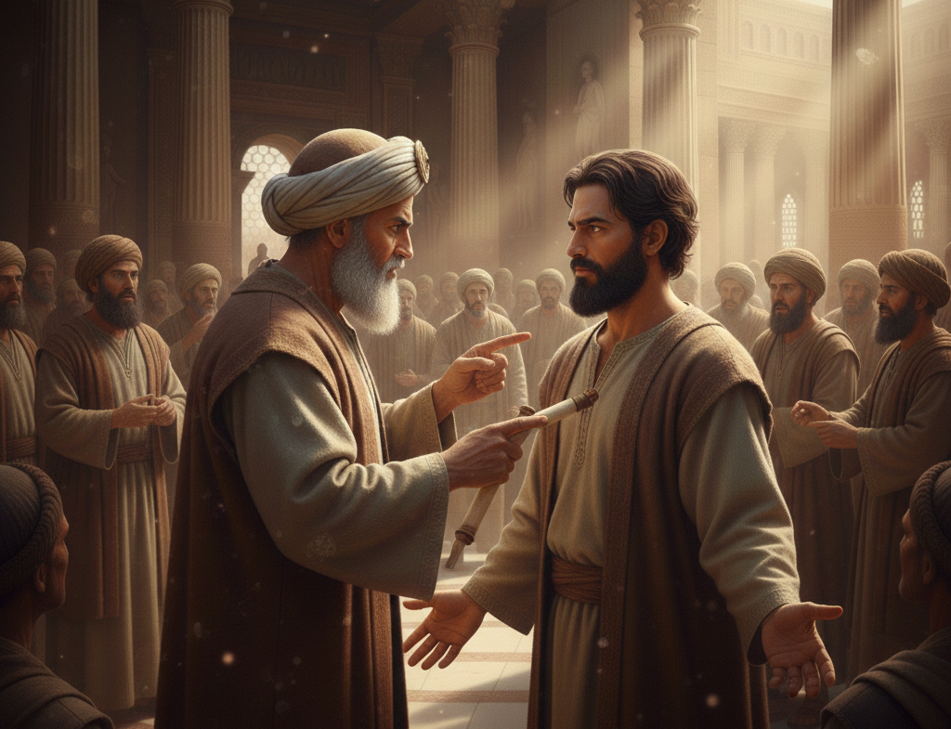
U reġgħu qalu lill-agħma: “Int x’jidhirlek minnu, issa li fetaħlek għajnejk?”.

Slide 35
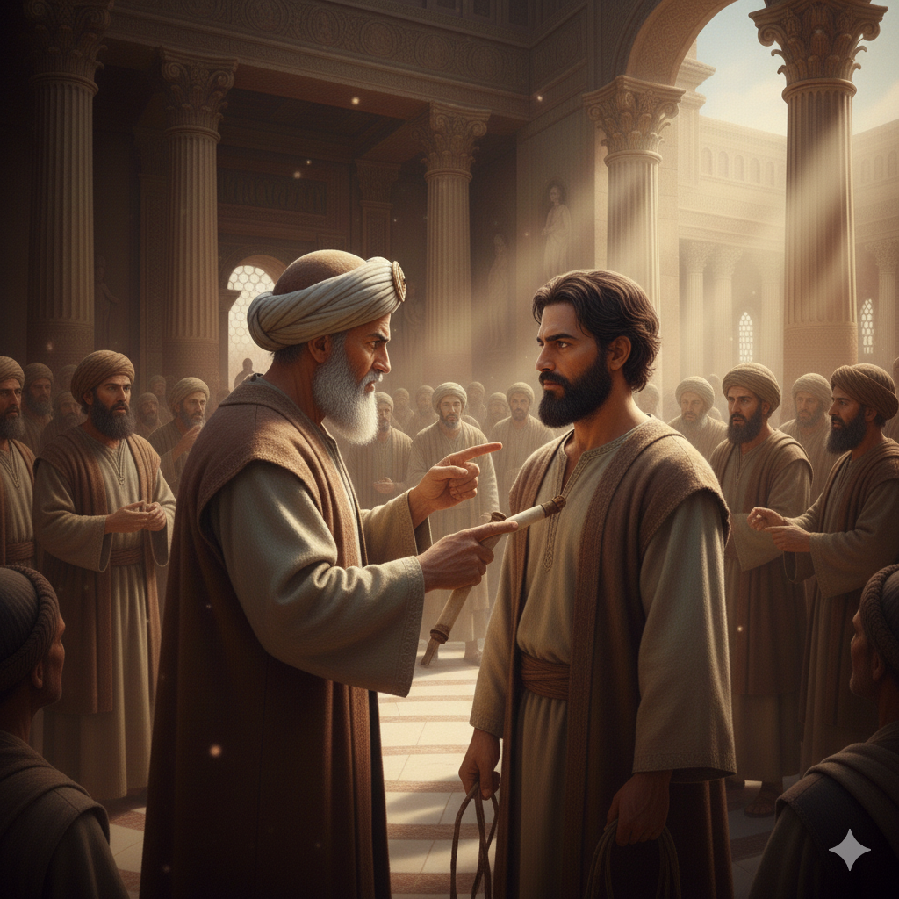
Qalilhom: “Dak profeta”. Imbagħad qabżu u qalulu: “Int se tgħallem lilna,

Slide 36
int li twelidt dnubiet waħdek”. U keċċewh ’il barra.

Slide 37
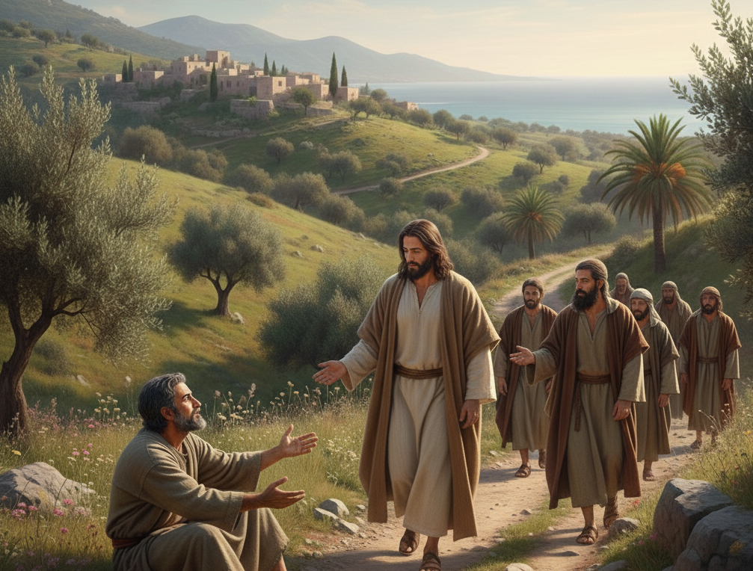
Ġesù sama’ li keċċewh ’il barra; sabu u qallu: “Temmen inti f’Bin il-bniedem?”.

Slide 38
Dak wieġeb u qallu: “Min hu, Mulej, biex nemmen fih?”. Qallu Ġesù:

Slide 39
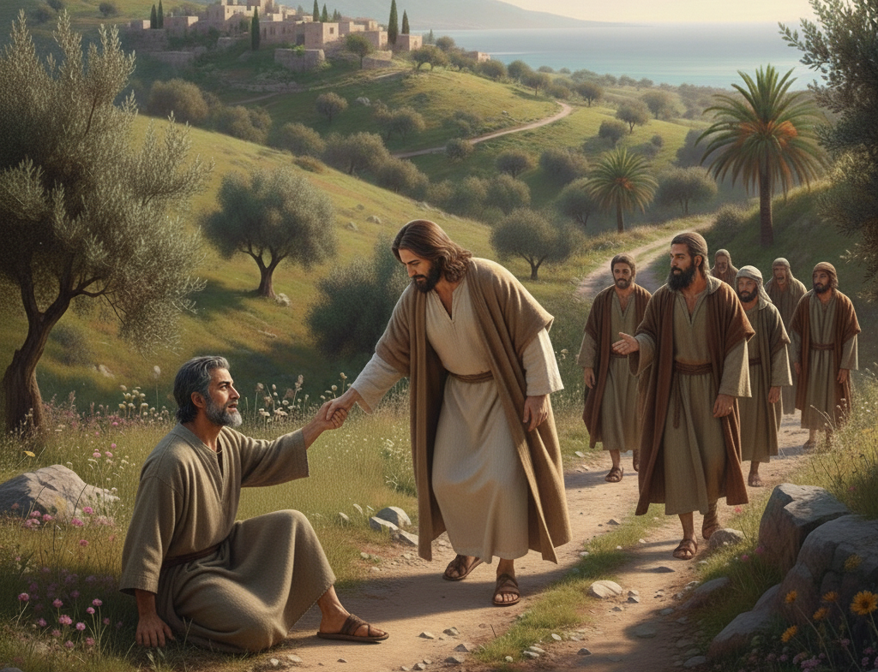
“Mhux biss rajtu, imma huwa dak stess li qiegħed ikellmek”. Qallu: “Nemmen, Mulej!”.

Slide 40
U nxteħet għarkupptejh quddiemu.

Slide 41
Il-Kelma tal-Mulej
Tifħir lilek
Kristu

Slide 42
Novena Sannat
L-Omelija
2 Jum
Novena tal-Milied
15-23 ta’ Diċembru 2023
6.00pm
Parroċċa S. Margerita
Fr. Martin

Slide 43
Il-Kredu
Jiena nemmen f’Alla wieħed,
il-Missier
li jista’ kollox,

Slide 44
Il-Kredu
li ħalaq
is-sema u l-art,
dak kollu
li jidher u dak
li ma jidhirx.

Slide 45
Il-Kredu
U f’Mulej wieħed
Ġesù Kristu,
Iben waħdieni
ta’ Alla,

Slide 46
Il-Kredu
imnissel
mill-Missier qabel kull żmien.

Slide 47
Il-Kredu
Alla minn Alla,
dawl minn dawl, Alla veru
minn Alla veru,

Slide 48
Il-Kredu
mnissel mhux magħmul,
natura waħda mal-Missier; u bih sar kollox.

Slide 49
Il-Kredu
Niżel mis-smewwiet
għalina l-bnedmin u għall-fidwa tagħna.

Slide 50
Il-Kredu
U ħa l-ġisem
bis-setgħa
tal-Ispirtu
s-Santu

Slide 51
Il-Kredu
minn Marija Verġni u sar bniedem.

Slide 52
Il-Kredu
Sallbuh għalina, bata taħt Ponzju Pilatu, miet u difnuh,

Slide 53
Il-Kredu
u fit-tielet jum qam minn bejn
l-imwiet, skont
il-Kotba Mqaddsa.

Slide 54
Il-Kredu
u tela’ s-sema,
u qiegħed
fuq il-lemin
tal-Missier.

Slide 55
Il-Kredu
U għandu jerġa jiġi bil-glorja
biex jagħmel ħaqq mill-ħajjin
u mill-mejtin,

Slide 56
Il-Kredu
u s-saltna tiegħu ma jkollhiex tmiem.

Slide 57
Il-Kredu
U fl-Ispirtu
s-Santu, Mulej
li jagħti l-ħajja;
li ġej mill-Missier
u mill-Iben;

Slide 58
Il-Kredu
li hu meqjum
u mweġġaħ flimkien
mal-Missier
u mal-Iben;

Slide 59
Il-Kredu
Hu li tkellem b’fomm
il-profeti.

Slide 60
Il-Kredu
U fi Knisja
waħda,
qaddisa,
kattolika, appostolika.

Slide 61
Il-Kredu
Nistqarr magħmudija waħda
għall-maħfra
tad-dnubiet.

Slide 62
Il-Kredu
U nistenna
l-qawma mill-imwiet, u l-ħajja taż-żmien li ġej. Ammen.

Slide 63
Talbiet tal-Fidili
Ismagħna
nitolbuk Mulej

Slide 64
Itolbu, ħuti, biex is-sagrifiċċju tiegħi u tagħkom ikun jogħġob lil Alla l-Missier li jista’ kollox.

Slide 65
Jilqa’ l-Mulej
minn idejk
is-sagrifiċċju
għat-tifħir u
l-glorja ta’ ismu,

Slide 66
għall-ħtiġijiet tagħna u
tal-Knisja mqaddsa
kollha tiegħu.

Slide 67
It-talba fuq l-offerti
Ammen

Slide 68
Il-Mulej magħkom
U miegħek ukoll
Nerfgħu qlubna ’l fuq
Nerfgħuhom
lejn il-Mulej

Slide 69
Niżżu ħajr lill-Mulej Alla tagħna
Hekk sewwa
u xieraq

Slide 71
Konsagrazzjoni
Qaddis!
Qaddis!
Qaddis!
Mulej Alla
tal-eżerċti.

Slide 72
Konsagrazzjoni
Is-smewwiet
u l-art mimlija
bil-glorja tiegħek.

Slide 73
Konsagrazzjoni
Osanna fl-ogħla tas-smewwiet.
Imbierek min ġej f’isem il-Mulej.

Slide 74
Konsagrazzjoni
Osanna fl-ogħla
tas-smewwiet.

Slide 75
Konsagrazzjoni

Slide 76
Konsagrazzjoni
Sinjur tiegħi
u Alla tiegħi;
jiena nħobbok
u nadurak.

Slide 77
Dan hu l-misteru tal-fidi.
Salvana int, o Salvatur tad-dinja;

Slide 78
Dan hu l-misteru tal-fidi.
bis-salib u l-qawmien tiegħek inti fdejtna.

Slide 80

It-talba tal-Missierna
Missierna li inti fis-Smewwiet, jitqaddes Ismek,

Slide 81
It-talba tal-Missierna
Tiġi Saltnatek, ikun dak li trid inti, fis-sema u hekkda fl-art.

Slide 82
It-talba tal-Missierna
Ħobzna ta’ kulljum, għatina llum.

Slide 83
It-talba tal-Missierna
Aħfrilna dnubietna, bħalma naħfru lill min hu ħati għalina.

Slide 84
It-talba tal-Missierna
U la ddaħħalniex fit-tiġrib, iżda eħlisna mid-deni.

Slide 85
…aħna u nistennew u nittamaw il-hena u l-miġja tas-Salvatur tagħna Ġesu’ Kristu.
Għax tiegħek
hi s-saltna,
il-qawwa
u l-glorja
għal dejjem.

Slide 87
…Int li tgħix u ssaltan għal dejjem ta’ dejjem.
Ammen.

Slide 88
Il-paċi tal-Mulej tkun dejjem magħkom.
U miegħek ukoll.
Agħtu l-paċi lil xulxin.

Slide 90
Ir-rit tat-Tqarbin
Ħaruf ta’ Alla
li tneħħi
d-dnubiet
tad-dinja,
ħenn għalina.

Slide 91
Ir-rit tat-Tqarbin
Ħaruf ta’ Alla
li tneħħi
d-dnubiet
tad-dinja,
ħenn għalina.

Slide 92
Ir-rit tat-Tqarbin
Ħaruf ta’ Alla
li tneħħi
d-dnubiet
tad-dinja,
agħtina l-paċi.

Slide 93
…Ħenjin dawk li huma mistiedna
għall-ikla tal-Ħaruf.
Mulej ma jistħoqqlix
li tidħol taħt
is-saqaf tiegħi,

Slide 94
iżda għid kelma waħda, u ruħi tkun imfejqa.

Slide 95


